Slide 1
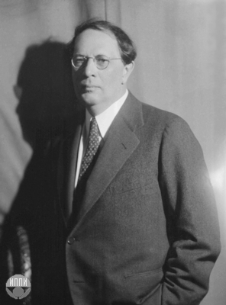
Алексей Николаевич Толстой
«Золотой ключик
или
приключения Буратино»
Выполнили студентки ФНК гр. ПН-32:
Андрианова Диана
Матвеева Наталия

Slide 2
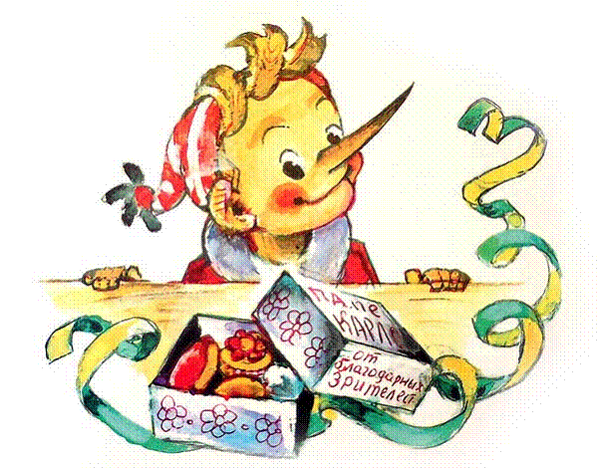
История создания произведения
"Когда я был маленький,- очень, очень давно, - я читал одну книжку: она называлась "Пиноккио, или Похождения деревянной куклы»
Буратино очень похож на самого Алешу Толстого, каким он был в детстве.

Slide 3
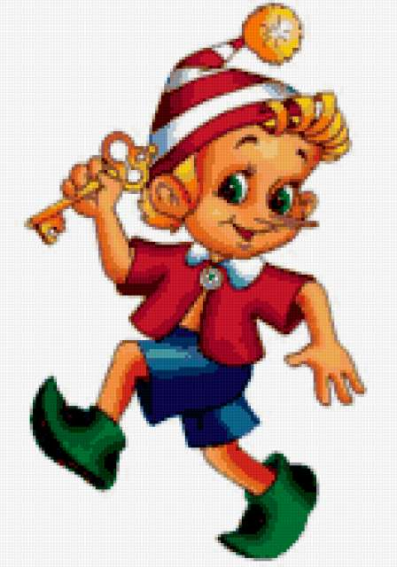
История создания произведения
Сказочная повесть Толстого "Золотой ключик, или Приключения Буратино" впервые была напечатана в газете "Пионерская правда" в 1935 году.
Первое издание "Золотого ключика" вышло в Ленинграде в 1936 году и было снабжено надписью: "Посвящаю эту книгу Людмиле Ильиничне Крестинской", а позже
"Посвящаю эту книгу Людмиле
Ильиничне Толстой".

Slide 4
Отличия произведений
«Золотой Ключик, или Приключения Буратино» | «Приключения Пиноккио»
Сюжет добрый и вполне детский. | В книге есть сцены, связанные с жестокостью и насилием.
Герои — Буратино, Арлекино. | Герои — Арлекино, Пульчинелла.
Лиса (женского пола). | Лис (мужского пола).
Мальвина с пуделем другом Артемоном | Фея с пуделем слугой
Присутствует Золотой Ключик | Золотой Ключик отсутствует
Карабас-Барабас | Маджафоко
Буратино остается куклой | Пиноккио превращается в мальчика
Куклы – самостоятельные одушевлённые существа. | Куклы - марионетки
Когда врёт Буратино, нос его не меняется в длине. | Нос Пиноккио удлиняется, когда он врёт.

Slide 5
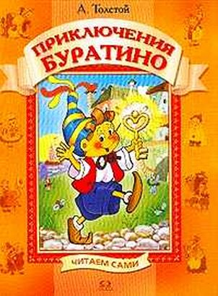
«Птичка полька» Фрагмент фильма Золотой ключик

Slide 6
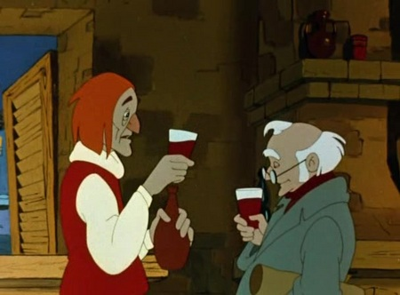

Slide 7
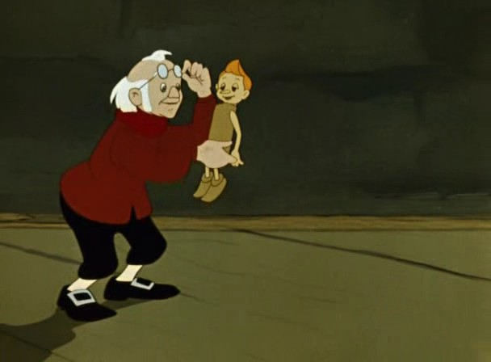

Slide 8
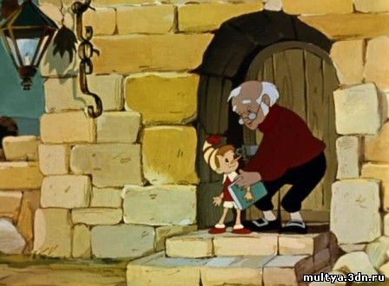

Slide 9
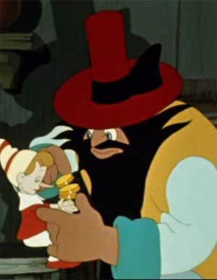

Slide 10
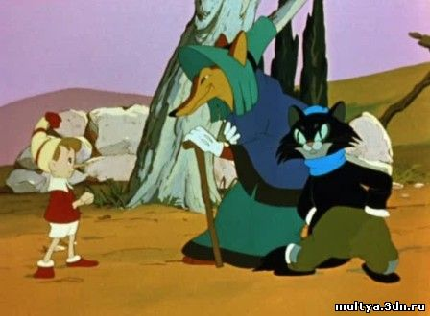

Slide 11
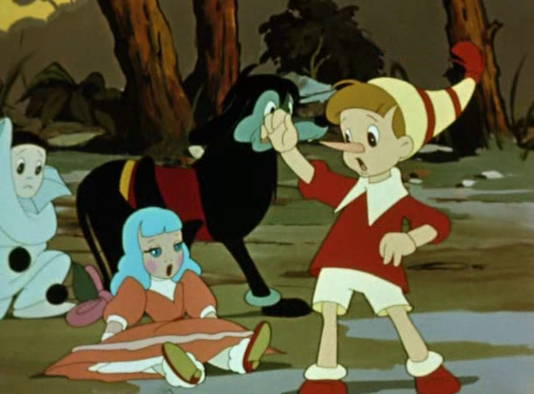

Slide 12
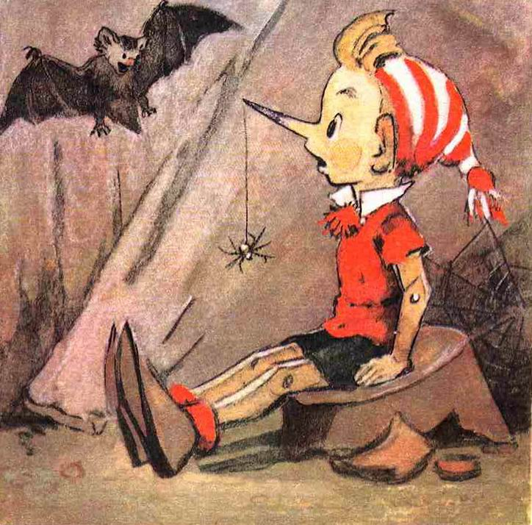

Slide 13
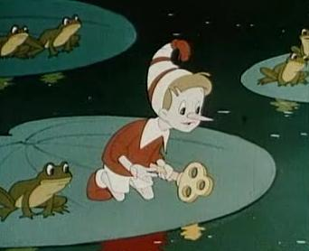

Slide 14
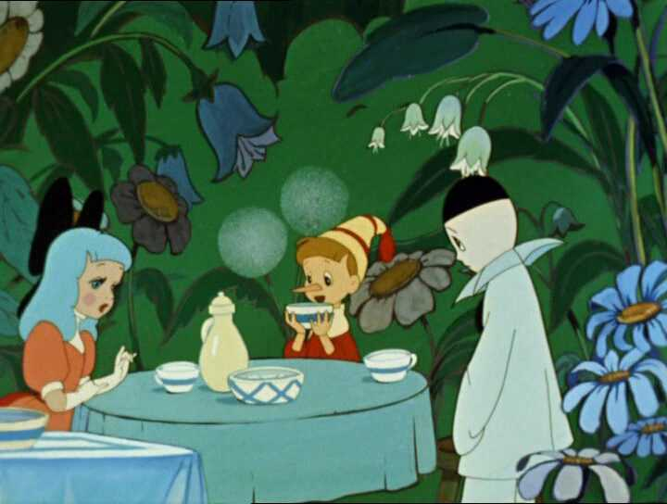

Slide 15
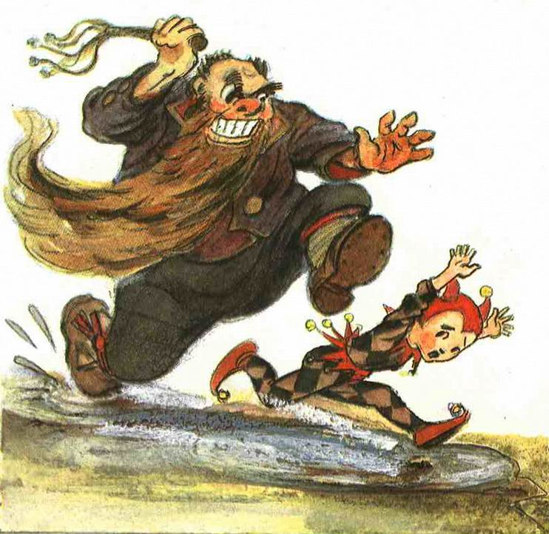

Slide 16
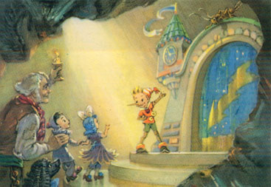

Slide 17
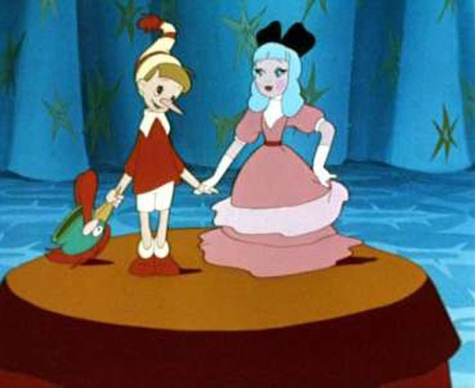

Slide 18
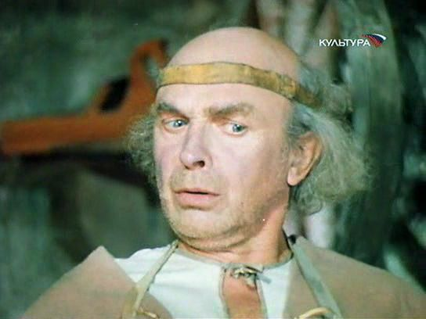
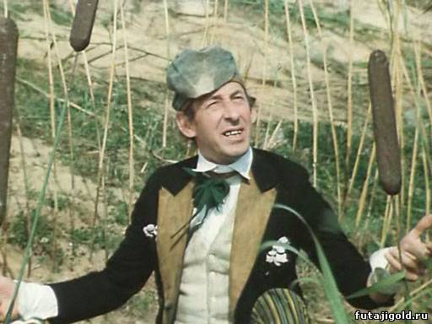
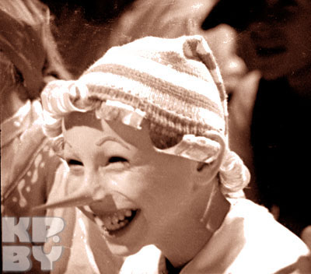
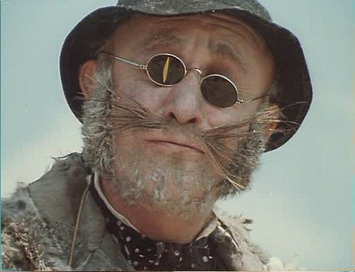
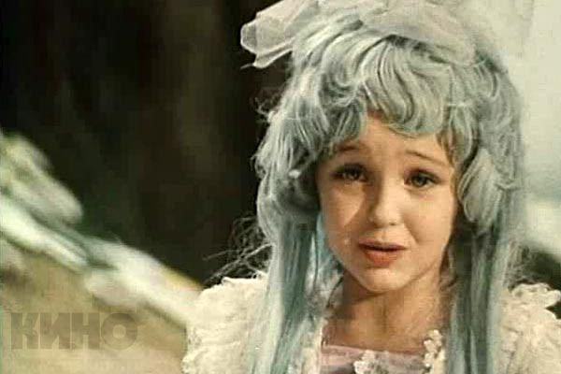
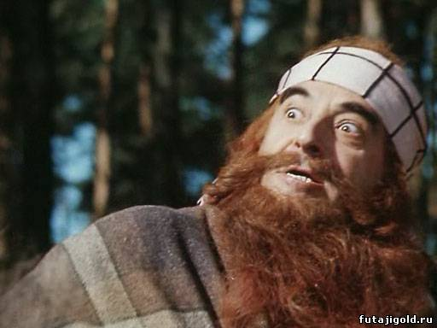
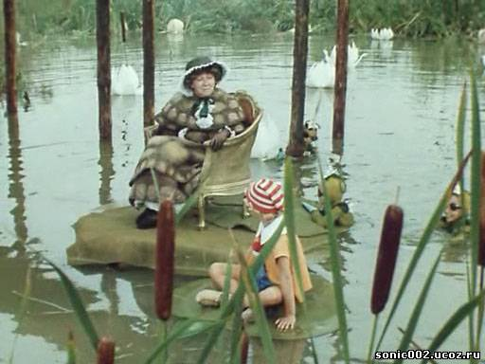
Буратино

Slide 19
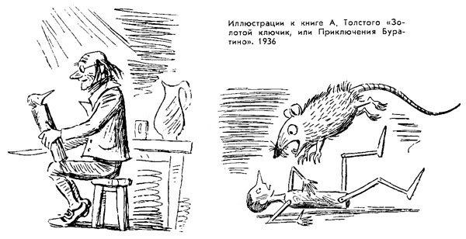
Бронислав Малаховский, 1936 год
Иллюстрации

Slide 20
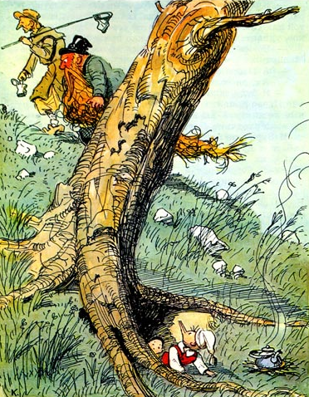
Аминадав Каневский, 1956 год

Slide 21
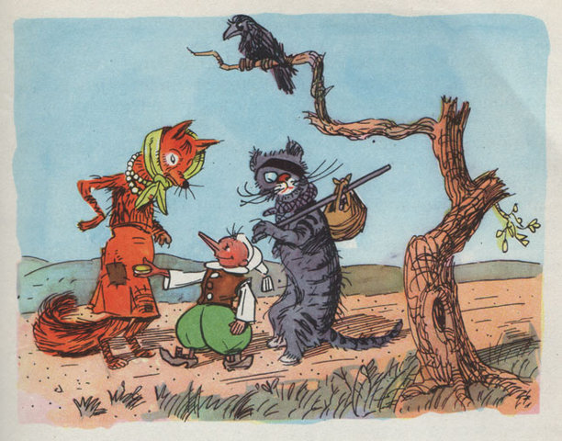
Аминадав Каневский, 1977 год

Slide 22
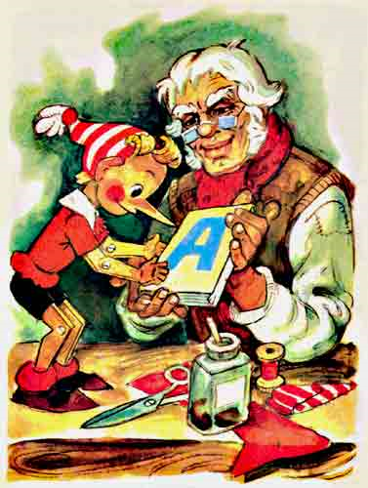
Леонид Владимирский, 1986 год

Slide 23
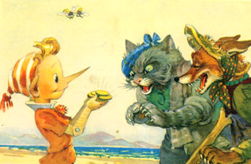
Леонид Владимирский, 1986 год

Slide 24
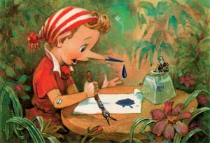
Л.Владимирский, 1956 год

Slide 25
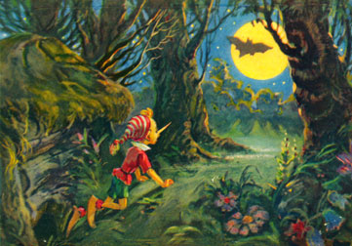
Л.Владимирский, 1956 год

Slide 26
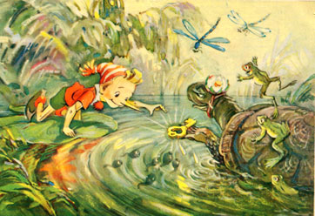
Л.Владимирский, 1956 год

Slide 27
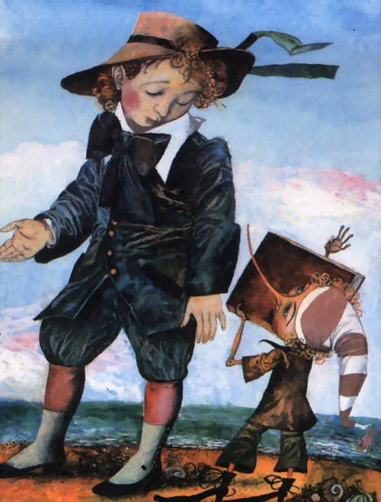
Александр Кошкин, 1981 год

Slide 28
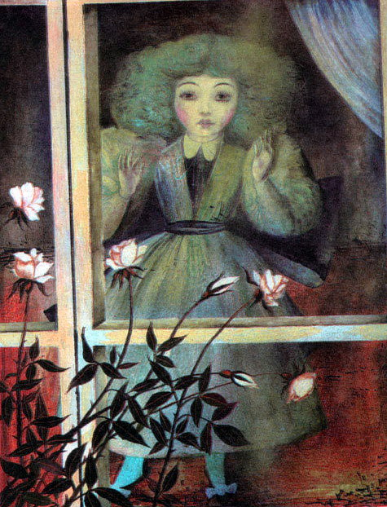
Александр Кошкин, 1981 год

Slide 29
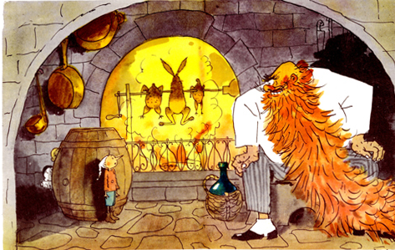
А.В. Кокорин, 1990 год

Slide 30
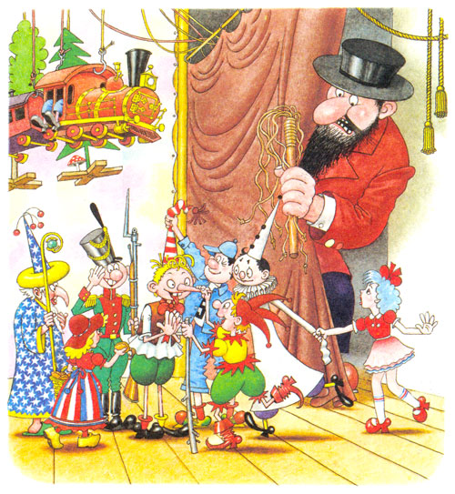
Г. Огородников и Е. Огородникова, 2007 год.

Slide 31
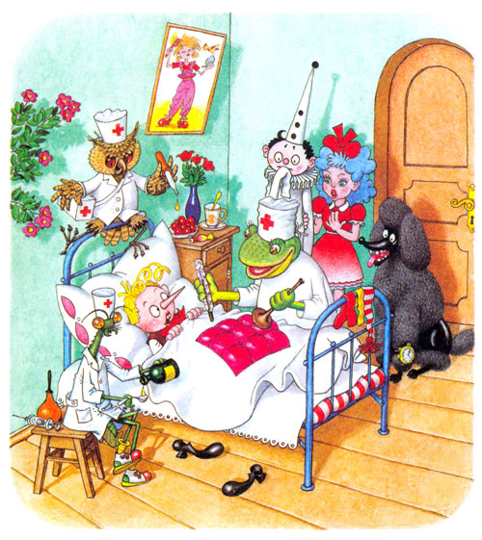
Г. Огородников и Е. Огородникова, 2007 год.

Slide 32
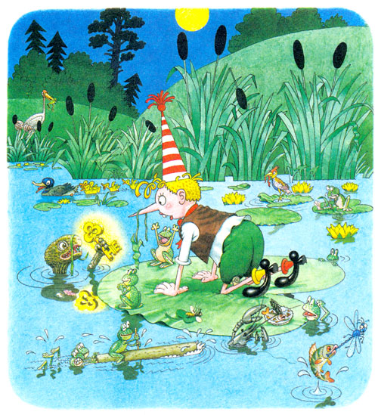
Г. Огородников и Е. Огородникова, 2007 год.

Slide 33
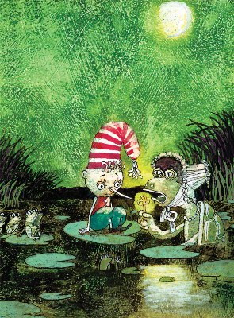
Дмитрий Трубин

Slide 34
Продолжения «Золотого ключика»
Елена Яковлевна Данько – «Побеждённый Карабас» (1941)
Александр Кумма и Сакко Рунге – «Вторая тайна золотого ключика» (1975)
Леонид Викторович Владимирский – «Буратино ищет клад», «Буратино в Изумрудном городе»
Макс Фрай «Ключ из жёлтого металла»

Slide 35
Экранизации
«Золотой ключик» — художественный фильм с куклами и живыми актёрами 1939 режиссер Птушко
«Приключения Буратино» — рисованный мультфильм 1959, режиссер Иванов-Вано
«Приключения Буратино» — художественный фильм 1975, Режиссёр Леонид Нечаев.
«Золотой ключик, или Приключения Буратино» — новогодний фильм-мюзикл 2009 года для телеканала РТР. Режиссёр Александр Игудин.

Slide 36
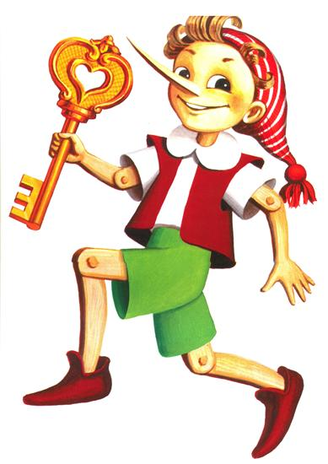
Спасибо за внимание!

